Slide 1
Sociologie des mobilisations : quelques aperçus récents
Annie Collovald
Formation de Poitiers, avril 2021

Slide 2
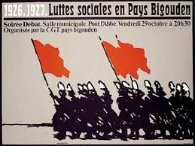

Slide 3
Introduction :
Action collective, ou protestation collective ou mobilisation (peu importe le mot retenu) : une action concertée en vue de défendre ou promouvoir une cause.
Mobilisations, actions collectives : des phénomènes centraux dans la vie politique et sociale.
Les mobilisations ne sont pas que progressistes, il existe des mouvements réactionnaires, conservateurs (« contre mouvement », « contre révolution ») etc.
Avec certaines réserves, on peut soutenir que l’action collective est une « arme des dominés » ou des « plus faibles ».
Bibliographie d’ouvrages de synthèse
Erik Neveu, Sociologie des mouvements sociaux, La Découverte, 2019.
Lilian Mathieu, Comment lutter ? Sociologie et mouvements sociaux, La Discorde, 2004.

Slide 4
Section 1 :
1. L’action collective : de l’évidence à l’énigme
Evidence (répétée par les médias, hommes politiques, porte-parole protestataires …) : la colère, le mécontentement, la frustration ou l’indignation serait à la source de l’action collective. Non. Les motifs de tels sentiments et de révolte sont multiples.
On vit sur des évidences mal fondées. La protestation n’est pas la seule expression du mécontentement.
Pas la gravité d’un problème ou pas une situation perçue comme inacceptable qui suscite les mobilisations car on a des indignations très sélectives et très encadrées
Pas la technique (les réseaux sociaux, internet ou auparavant la radio, la télévision etc.) qui créerait les liens au fondement de la mise en collectif des protestations : ancrage social
Pas non plus un « choc moral » (après un événement catastrophique, ou traumatisant) qui instaurerait une « communauté de destin » au principe d’une mobilisation.
Pas le discours tenu par les porte-parole qui expliquerait une mobilisation collective : il y a de multiples raisons à l’engagement dans un mouvement protestataire.

Slide 5
>> Il y a un processus de construction des indignations, des collectifs, des actions collectives, un processus qui ne va pas de soi et qui ne surgit pas spontanément.
Il y a des conditions sociales et politiques à l’action collective.
Les raisons de la participation à un mouvement de contestation sont nombreuses, hétérogènes et parfois contradictoires.
Le travail politique de mise en forme des insatisfactions, d’homogénéisation des intérêts et d’unification de groupes dissemblables est nécessaire.

Slide 6
2 : Des inégalités sociales devant l’action collective (ou la défense d’une cause).
La question sociologique à se poser (cf. Barrington Moore dans Injustice) : non pas pourquoi les hommes se révoltent-ils ? Mais pourquoi ne le font-ils pas plus souvent ? S’engager dans une cause (ou militer, protester, revendiquer collectivement) ne va pas de soi.
Ne plus s’interroger sur les motifs d’une révolte, ou sur les causes externes et antérieures à celle-ci (le « Pourquoi »). Mais s’intéresser au « comment » des mobilisations, aux conditions et formes de mise en œuvre des protestations collectives, suivre les processus concrets de leur apparition et déroulement.
Il y a des obstacles à l’action collective et des conditions auxquelles tout le monde, dans n’importe quelle situation et dans n’importe quel contexte politique, ne peut pas répondre.
Nécessité de disposer de ressources sociales, intellectuelles et politiques, disposer d’une organisation (qui compense la faiblesse de ressources individuelles): degré de cohésion et de communication au sein d’un groupe social et conscience que ses membres ont de la situation, soutiens extérieurs

Slide 7
Savoir maitriser un mode d’action : savoir défiler dans la rue, mener une grève, organiser un meeting, élaborer une pétition (cf. le répertoire d’action Charles Tilly)
ou pouvoir déléguer à d’autres la mise en forme de l’action collective (c’est notamment le cas avec les « dominants » qui font appel à des agences de communication).

Slide 8
Modes d’action des agriculteurs

Slide 10
Tous ensemble au Larzac, années 1970

Slide 11
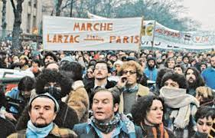

Slide 12
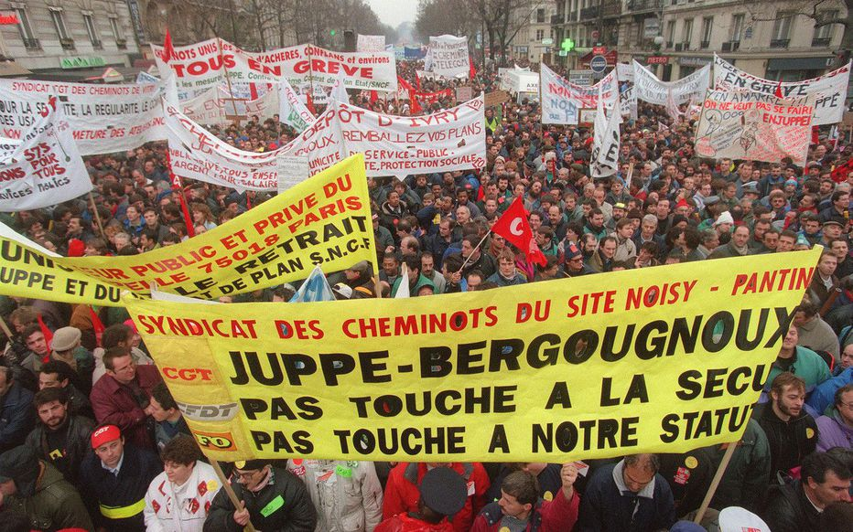
Les syndicats se mobilisent

Slide 13
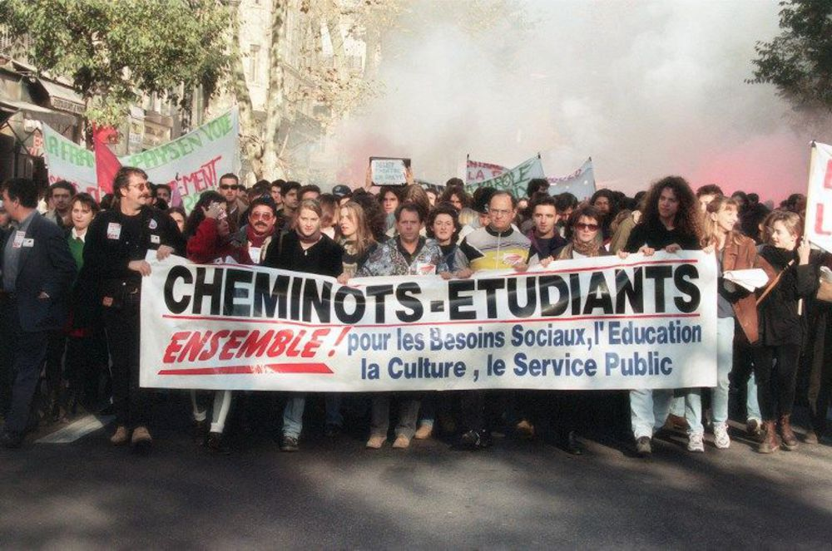

Slide 14
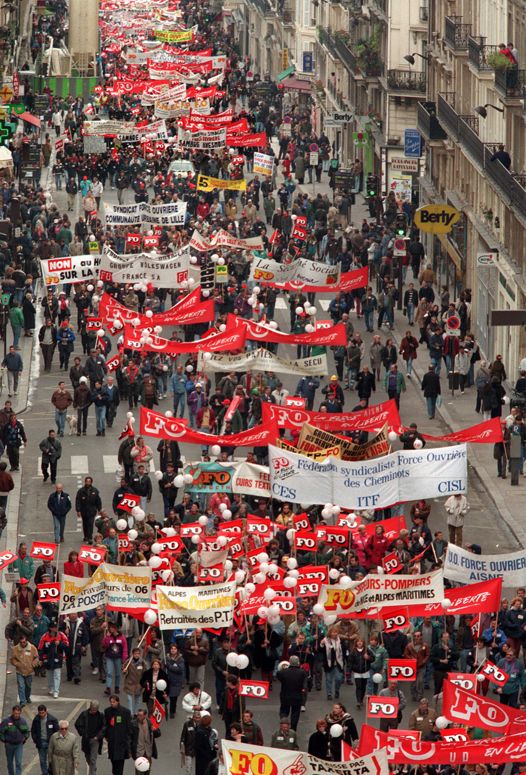
Faire nombre

Slide 15
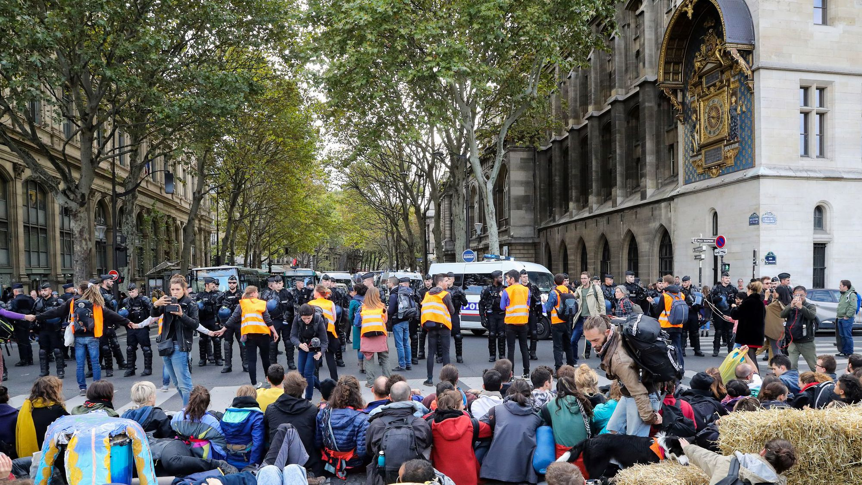
Autre façon de protester : Extinction Rebellion

Slide 16
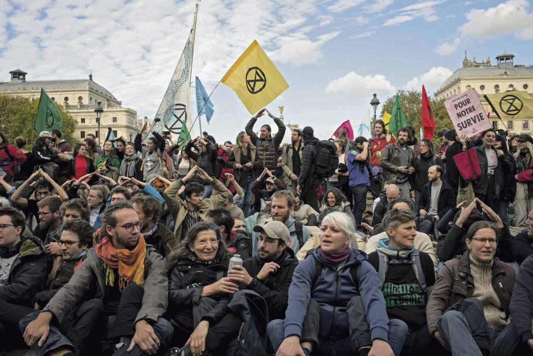

Slide 17
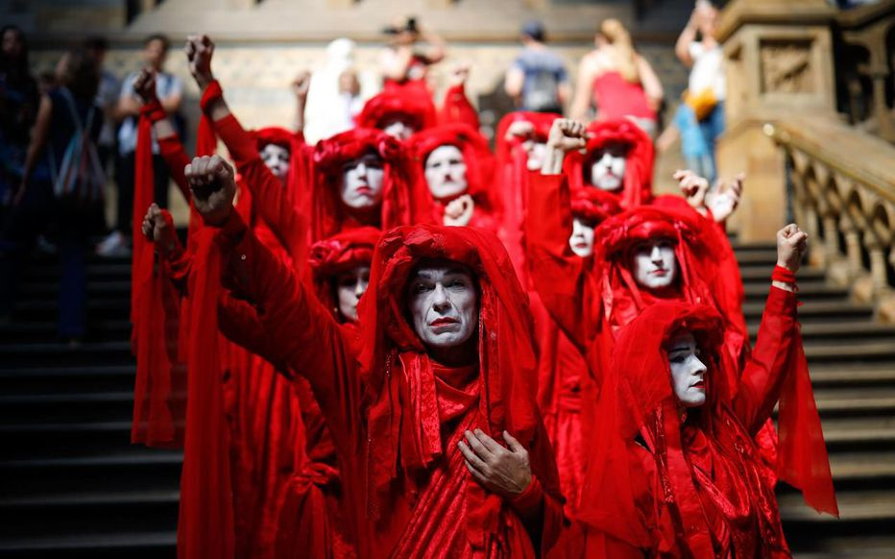
Même mouvement à Londres

Slide 18
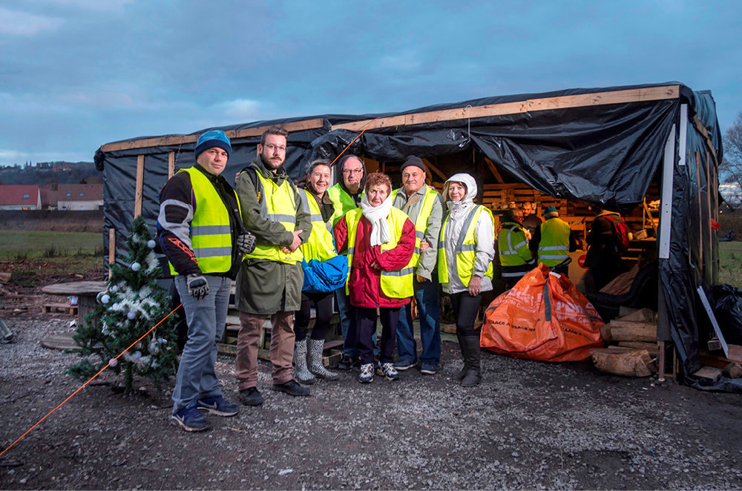
Autre façon d’occuper le territoire

Slide 19
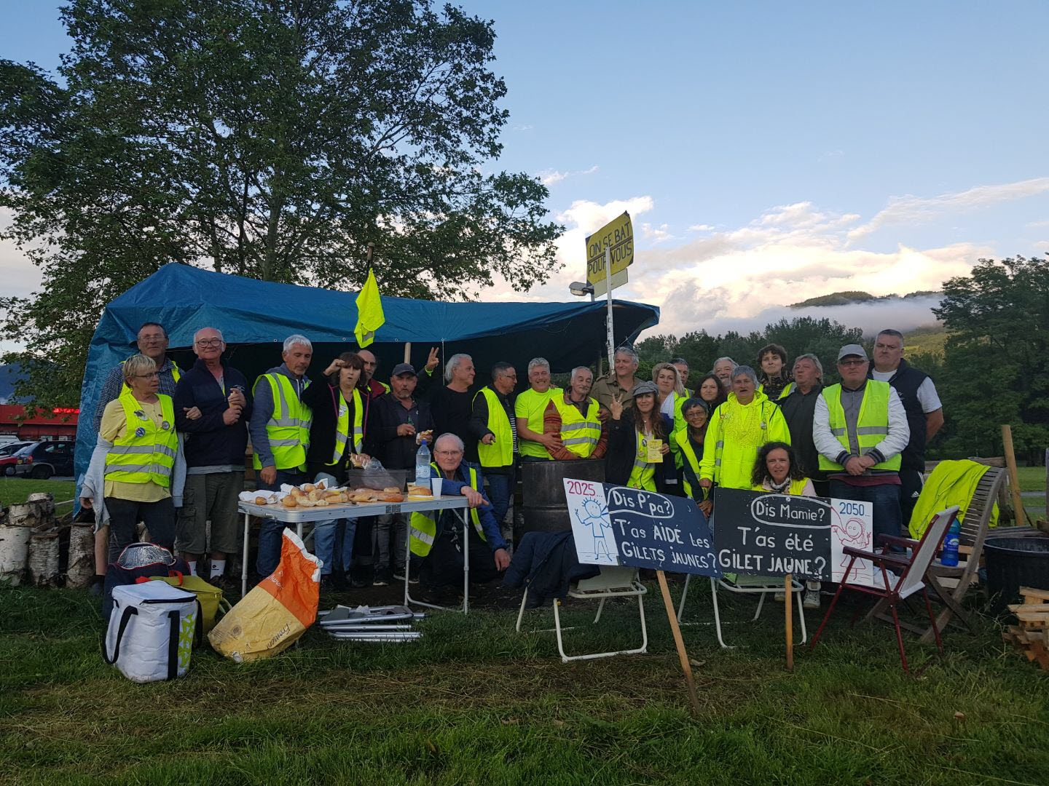

Slide 20
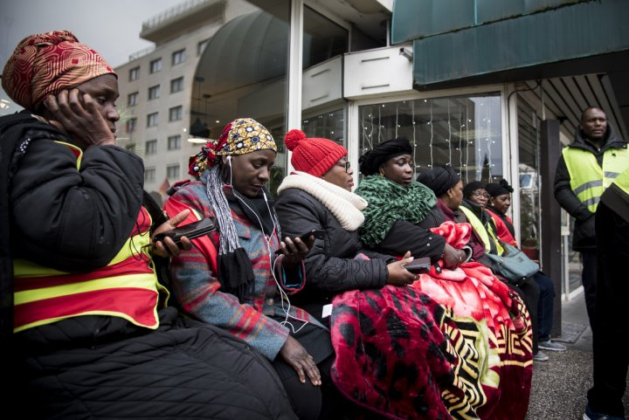
Femmes de ménage en grève (Ibis, Accor)

Slide 21
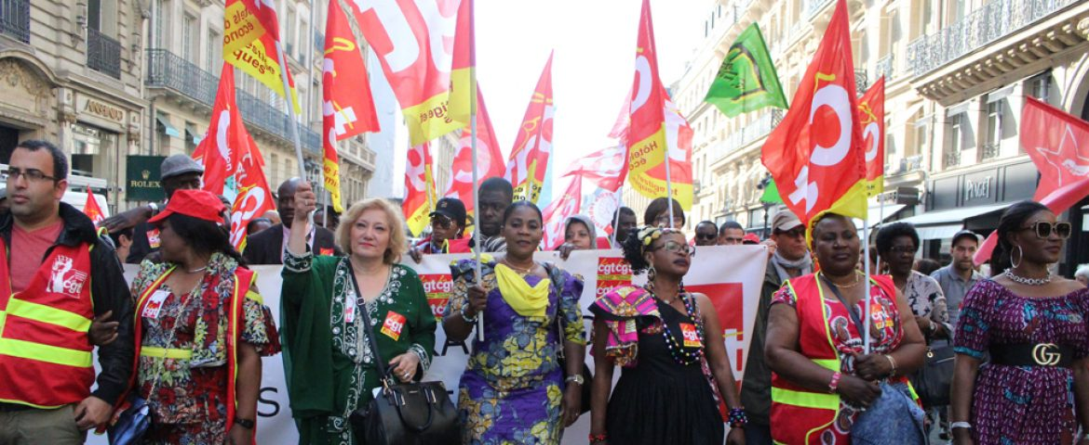

Slide 22
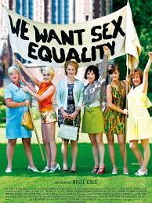
Erreurs quand on ne maitrise pas un mode d’action

Slide 23
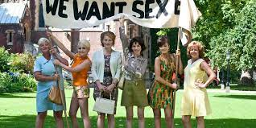

Slide 24
La protestation publique et organisée est difficile à mettre en place dans des contextes autoritaires (répression, peur etc.) : autres formes de protestation moins visibles et collectives.
>> Les mobilisations n’ont rien de naturel et ne découlent pas mécaniquement de situations objectives de mécontentement. Il y a une part d’imprévisibilité dans la protestation et dans son émergence et sa durabilité. De nombreux obstacles empêchent la mobilisation de surgir et tenir, tous les groupes sociaux ou politiques ne disposent pas de possibilités identiques pour défendre leur cause. Pour certains les mobilisations sont improbables.

Slide 25
3 : Comprendre les dynamiques de l’action collective
Tout ne se joue pas d’emblée dans la mobilisation. Puisque l’existence et le devenir d’une mobilisation ne dépendent pas essentiellement de « déterminants » préalables, « d’une causalité préalable », alors toute protestation collective suit une dynamique faite d’apprentissage de savoirs et savoir-faire, de compromis, d’alliances inattendues, d’expériences : des risques, des coûts, des pressions, des contraintes d’une mise en mouvement : routines, normes, interdits, dilemmes surmontés ou non…
Prendre au sérieux la temporalité de l’action collective et les confrontations auxquelles s’exposent les premiers acteurs mobilisés.
Regarder l’ensemble des acteurs avec lesquels la mobilisation est en interaction dont les médias de plus en plus centraux dans la vie politique
Existence d’une « carrière » de la mobilisation (comment elle apparaît, tient, dure, se radicalise ou disparaît) : les conditions changent dans le cours du temps
Apprentissage d’un capital militant par les acteurs engagés (savoirs et savoir-faire nécessaires pour agir ensemble)

Slide 26
Changement dans les modes d’action, dans les conceptions de la cause à défendre et des stratégies de présentation de soi et de la cause.
L’après coup, les conséquences de l’engagement, les mémoires vives… ou non. (Les lendemains mémoriels, le cas de Claudette Colvin dans la lutte pour les droits civiques aux Etats-Unis)
>> Attention à ne pas reprendre la version des vainqueurs de l’histoire, historiciser « ce qui se passe », lutter contre les illusions rétrospectives (cela devait se passer comme cela, le but atteint était dès l’origine l’objectif recherché etc.).
Un exemple : Timothy Tackett, Par la volonté du peuple. Comment les députés de1789 sont devenus révolutionnaires, Paris, Albin Michel, 1997.

